Slide 1

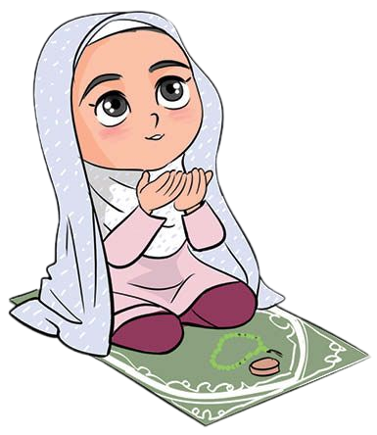
اللهم إني استودعتك
ما قرأت وما حفظت
وما تعلمت فرده عند
حاجتي اليه انك
على كل شيء قدير

Slide 2

صِفْ هذه الحديقة بجمل من انشائك

Slide 3
بسم الله الرحمن الرحيم
لُغتي الجميلة
المادة :
الْنعت
عنوان الدرس:

Slide 4


التعلم القبلي
اضغط على المصباح وقم بإضاءته وأجب
ما رأيك في أسلوب سيدنا ابراهيم عليه السلام مع أبيه؟

Slide 5
التعلم القبلي
اضغط على المصباح وقم بإضاءته وأجب
هل نجح سيدنا إبراهيم في مهمته؟

Slide 6
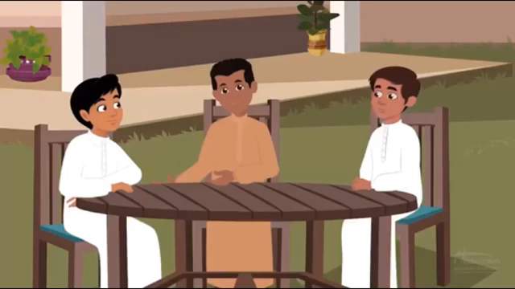

Slide 7

هيا نتذكر
علامات الإعراب تنقسم إلى
علامات فرعية
علامات أصلية
في جمع المذكر السالم
الياء للنصب والجر
الواو للرفع
الضمة للرفع
في جمع المثنى
الفتحة للنصب
الياء للنصب والجر
الألف للرفع
في جمع المؤنث السالم
الكسرة للجر
الكسرة للنصب
في الأسماء الخمسة
الياء للجر
الألف للنصب
الواو للرفع

Slide 8
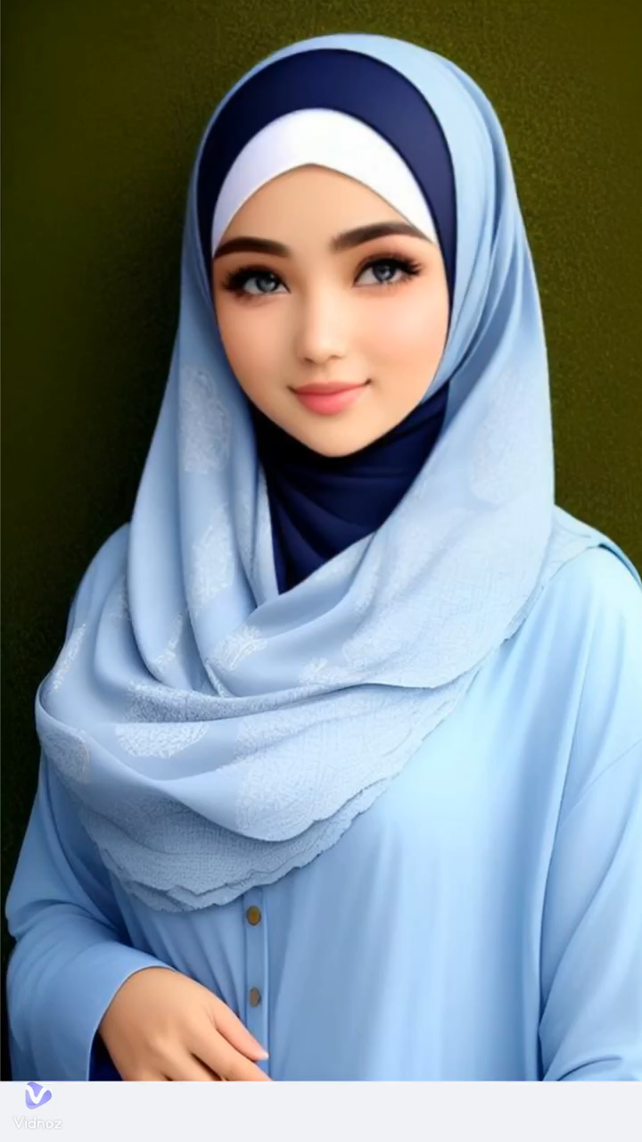

Slide 9
الْنعتْ
هو ما يدلُ على وصْفٍ في منعوتٍ قبله لإظهار صفة من صفاته
قاعدة نحوية
( صادقْتُ زَميلًا مُخلصًا )
النعت يأتي مفردا
( الكتاب موضوعه مفيدًا )
أو جملة اسمية
( الكتاب موضوعه مفيدًا )
أو جملة فعلية
( زرْتُ صديقًا منَ الكرماءِ)
أو جارا ومجرورًا

Slide 10
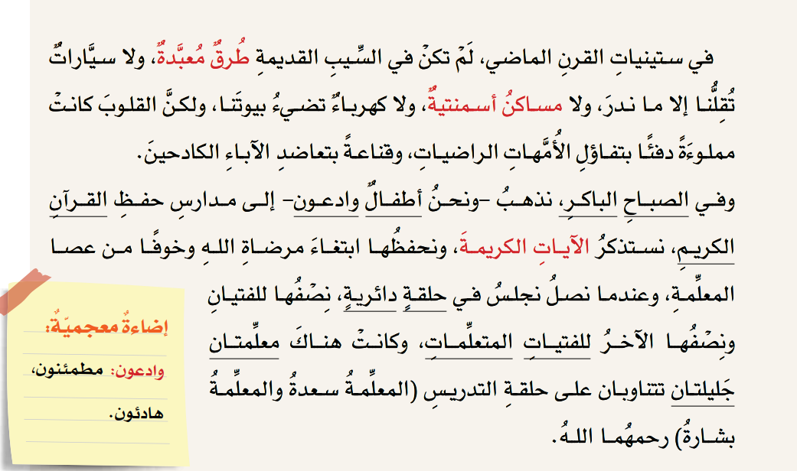

Slide 11
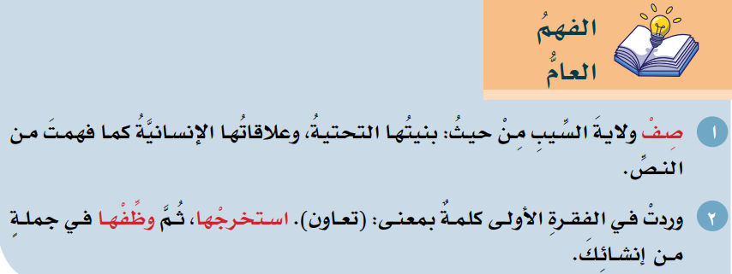

1- طرق مُعبدةٌ – لا مساكن أسمنتية – لا ماء ولا كهرباء
الكلمة ( تعاضد ) الجملة ( التعاضد من صفات المسلمين )
تصفيق

Slide 12
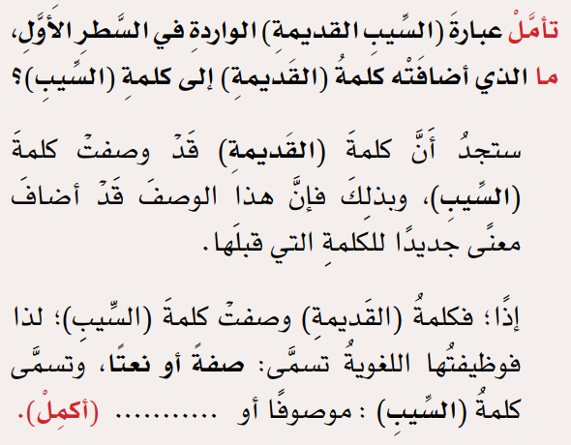
منعوتا
تصفيق

Slide 13
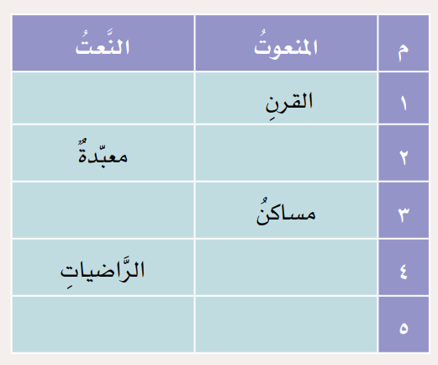
الماضي
طُرق
أسمنتية
الأمهات
الكادحين
الأباء
تصفيق

Slide 14
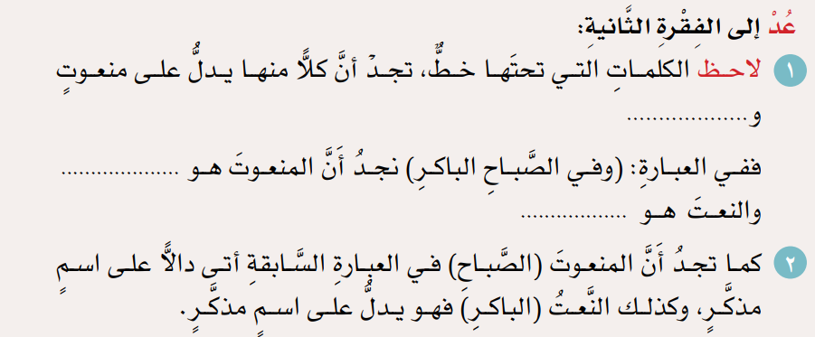
نعت
الصباح
الباكر
تصفيق

Slide 15
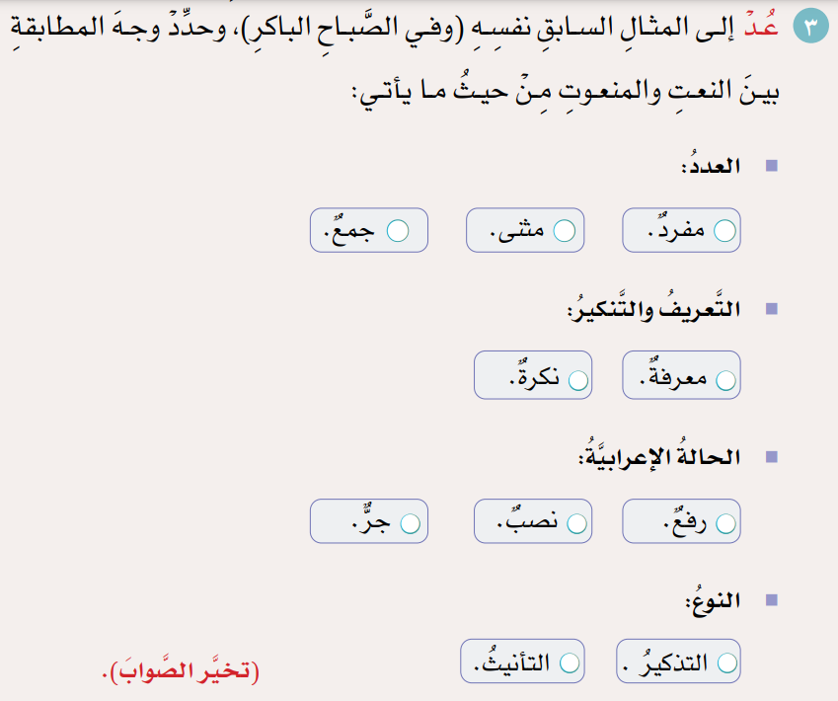
تصفيق

Slide 16
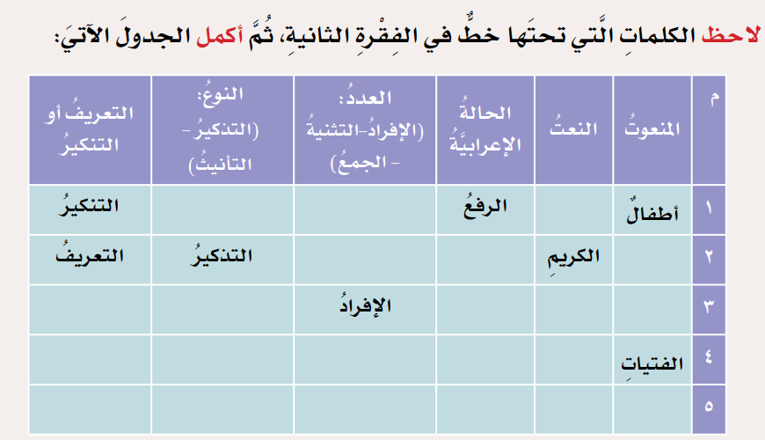
التذكير
جمع
وادعون
الافراد
الجر
القرآن
التنكير
التأنيث
الجر
دائرية
حلقة
التعريف
التأنيث
جمع
الجر
المتعلمات
التنكير
التأنيث
التثنية
الرفع
جليلتان
معلمتان
تصفيق

Slide 17

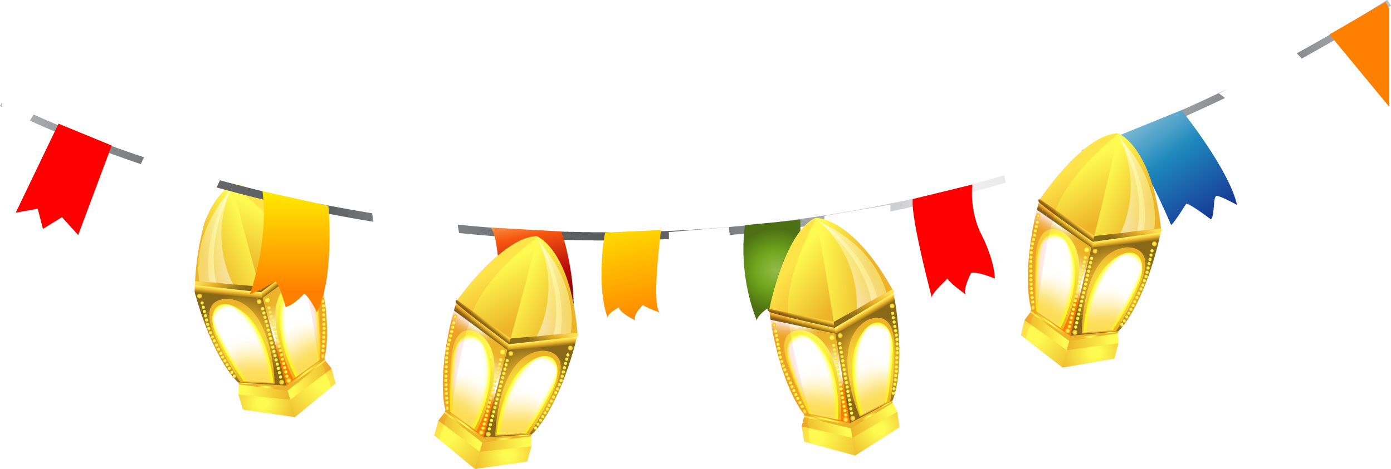

اضغط وامرح واستنتج
يطابق النعت منعوته في الأوجه الأربعة الآتية
1- الحالة الإعرابية : ( الرفع – النصب – الجر )
2- العدد: ( الإفراد – التثنية – الجمع )
3- النوع: ( التذكير – التأنيث )
4- التعريف والتنكير

Slide 18
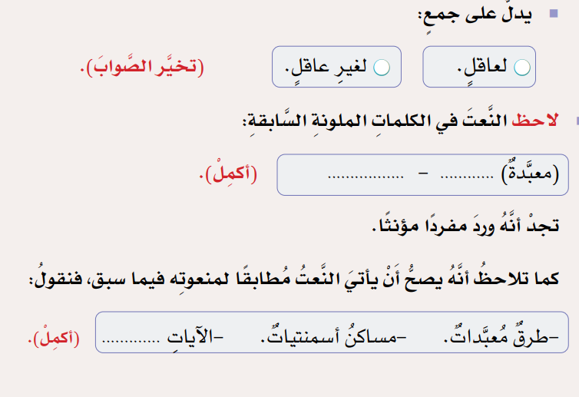
الكريمة
أسمنتية
الكريمات
تصفيق

Slide 19
اضغط وامرح واستنتج
قد يأتي النعت مفردًا مؤنثًا إذا كان منعوته جمعا لغير العاقل

Slide 20
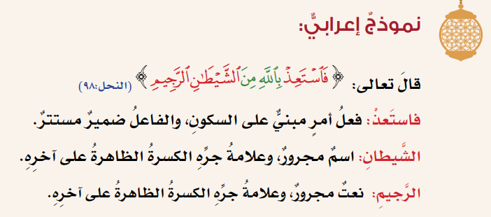

Slide 21
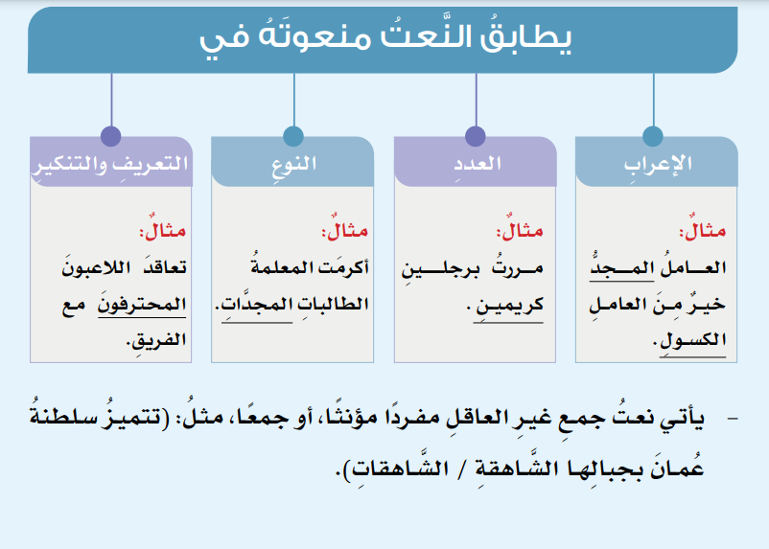

Slide 22
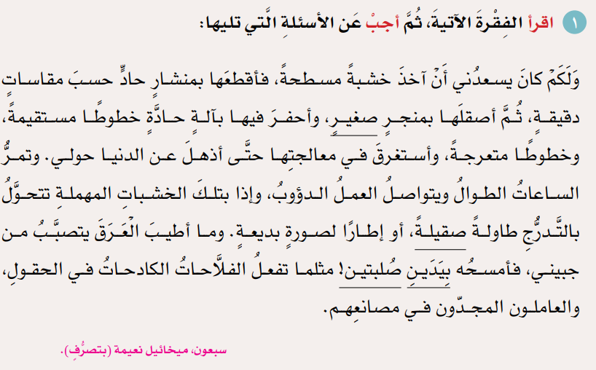

Slide 23
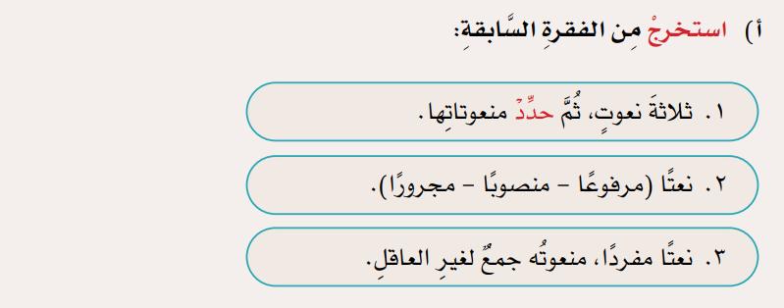
النعت | المنعوت
مسطحة | خشبة
حاد | منشار
دقيقة | مقاسات
حاد
مسطحة
الطوال
الخشبات المهملة
تصفيق

Slide 24
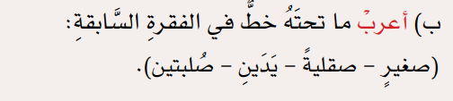
صغير : نعت مجرور وعلامة جره الكسرة
صقلية : نعت منصوب وعلامة نصبه الفتحة
بِيبَدينِ : اسم مجرور وعلامة جره الياء لأنه مثنى
صلبتين : نعت مجرور وعلامة جره الياء لأنه مثنى
تصفيق

Slide 25
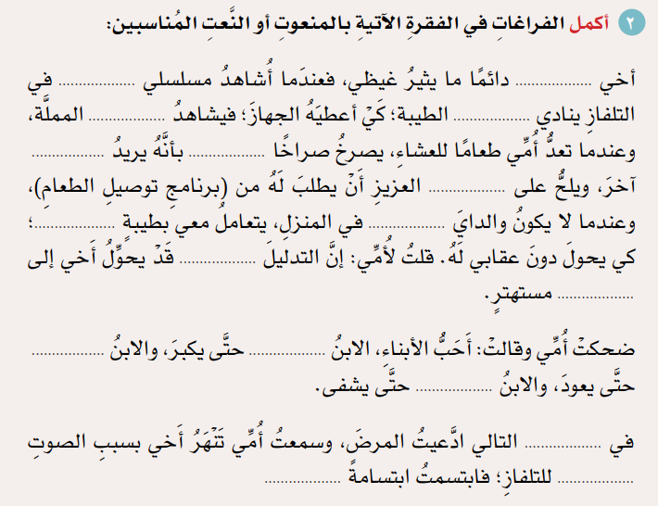
المفضل
الصغير
البرامج
أمي
طعامًا
عاليًا
أبي
كبيرة
العزيزان
الزائد
شخص
الأوسط
الأصغر
المريض
اليوم
تصفيق
جميلة
العالي

Slide 26
مع استراتيجية شجرة
التفاح هيا نمرح

Slide 27





استخرج النعت من الجملة الآتية
تحدثت إلى الممرضات الرحيمات
الرحيمات
الرحيمات
الممرضات

Slide 28
استخرج النعت من الجملة الآتية
الملابس الزاهية ألوانها جميلة
الملابس
الزاهية
الزاهية

Slide 29
استخرج النعت من الجملة الآتية
الشارع القريب يزدحم في الصباح
الشارع
القريب
القريب

Slide 30
استخرج النعت من الجملة الآتية
العلماء المبدعون مهدوا الطريق لنا
المبدعون
المبدعون
العلماء

Slide 31
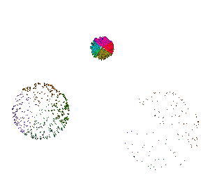

النشاط الختامي
أكمل بنعت مناسب
الفاضلة
الأخلاق ........ زينة الفتاة
الفاضلة
جمال الطبيعة من صُنع الخالق ......
جميلة
رسم الفنان لوحة ........
العربية
الدول ....... نهضتها عظيمة
المخلصين
يزهو العرب بأبنائهم .......
ممتاز

Slide 32
سبحانك اللهم
وبحمدك أشهد أن لا
اله الا أنت أستغفرك
وأتوب اليك

